Slide 1
现代企业人力资源管理概论
精讲二

Slide 2
题型介绍
 | 分值 | 题量 | 总分
一、单选选择题 | 1分 | 20个 | 20分
二、多选选择题 | 2分 | 10个 | 20分
三、简答题 | 5分 | 5个 | 25分
四、论述题 | 10分 | 2个 | 20分
五、案例分析题 | 15分 | 1个 | 15分

Slide 3
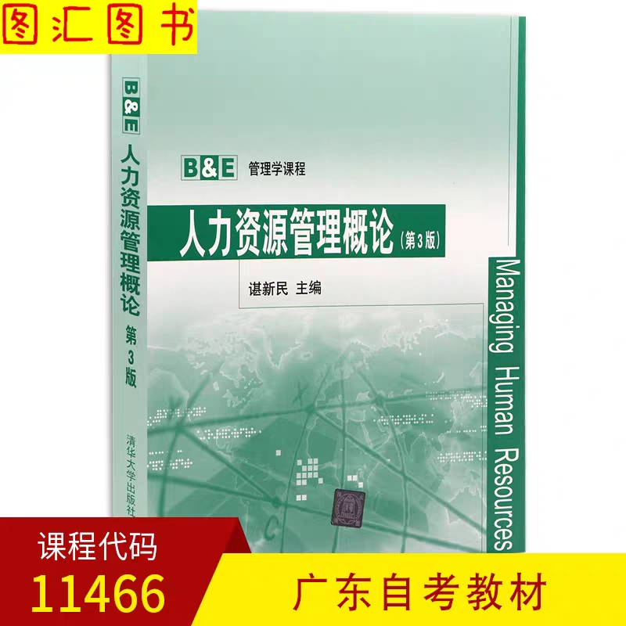
课程教材
教材名称：《人力资源管理概论》
教材主编：谌新民
课程代码：11466
Notes:
可以不买

Slide 4
第三章
企业战略与人力资源战略规划
Notes:
第二章咱们就不用学习了，直接进入到第三章的学习
人力资源管理有六大板块：人力资源规划、招聘与配置、培训和开发、绩效管理、薪资福利管理、劳动关系管理
今天我们就要开始学习第一个大板块人力资源战略规划，这个比第一节课的内容来说会有一定的难度，但是我相信大家可以的

Slide 5
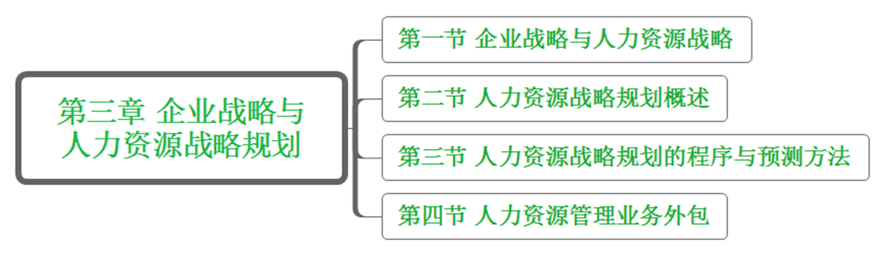
第三章 企业战略与人力资源战略规划
Notes:
其实咱们整个第三章一共包括四节的内容，但是核心的就是围绕着企业战略（全公司）、人力资源战略（人力部门的战略）以及它们的关系；和人力资源管理业务外包来进行学习的

Slide 6
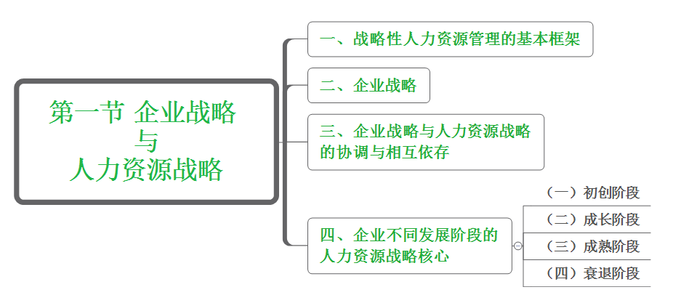
第三章 企业战略与人力资源战略规划
Notes:
首先来学习第一节的内容，这是第三章的重点

Slide 7
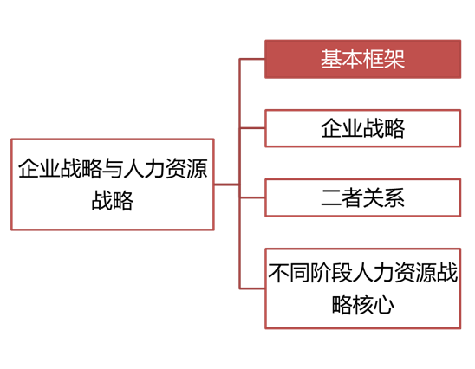
3.1 企业战略与人力资源战略
3.1.1战略性人力资源管理的基本框架
了解
两种职能 三个阶段
 | 招聘前 | 招聘中 | 招聘后
能力管理 | 确定组织需要具备什么能力的员工 | 按照能力要求选拔员工 | 开发、激励、绩效评估
行为管理 | 预测员工需求 | 考察应聘者的价值观，合作精神 | 培养归属感
Notes:
首先来了解一下人力资源管理的基本框架，就是人力资源管的是什么？什么时候去管？
总结一下就是两种职能（人力管什么？就是进行能力、行为的管理）、三个阶段（什么时候去管？招聘的前、中、后——这个大家找过工作都知道，招聘前是人力会跟你联系，招聘中就是人力对接面试相关事宜，进到公司以后有问题还可以找人力）
能力管理就是招进来的每个人要能胜任岗位的工作，前期就是先确定什么样的人可以胜任，然后再根据要求筛选，招进来以后还要注意员工的成长，肯定公司是想着你的能力越强越好，最好是一个人能把两个人甚至三个人的活都干了
行为管理就是你的行为要符合公司的利益、符合公司的形象，比如你要认可公司的价值观，最好是要把公司当成家，不要给公司抹黑，最好能有风险精神就更好了

Slide 8
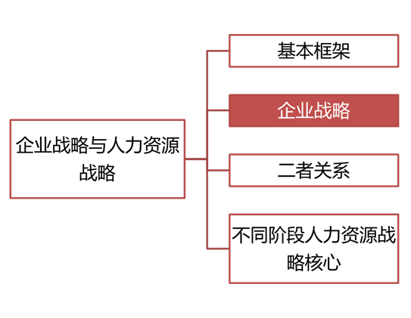
3.1 企业战略与人力资源战略
3.1.2 企业战略
选择题
美国著名企业战略家波特对企业战略的划分：
（1）低成本战略：成本或费用低于行业平均水平或主要竞争对手
（2）差异化战略：向用户提供与众不同的产品或服务以获取竞争优势
（3）专一化战略：在某个狭窄的领域内或实施低成本或实施差异化或两者兼具
Notes:
接下来这个才是很爱考选择题的一个知识点：企业战略
第一个考点：需要记住一个人名：波特（上过现代公司管理应该听到过），可能出选择题，问你美国著名的企业战略家谁对企业战略进行了划分
第二个考点是划分的三类都有什么，低成本、差异化、专一化，会出一个多选题，问你波特将企业战略都分为了哪几类？
第三个考点是让你区分这三种战略的类型
比如你开了一家火锅店，你想多卖点钱我可以怎么办呢？
（1）降价促销：我去找一个低价的蔬菜供应商，那这样我就可以卖得便宜点了，一盘牛肉别人30，我28，这就是低成本战略
（2）与众不同：比如我在口味上（只此一家）或者在服务上（海底捞为什么名气这么大，服务很厉害，比如去海底捞吃到自己喜欢的水果，你可以让他给你打包一份）
（3）专一化：就是把自己的闪光点做到极致，比如海底捞就把服务做到极致
选的时候找关键词就可以了

Slide 9
真题演练
【1801】企业在提供相同的产品或服务时，其成本或费用明显低于行业平均水平或主要竞争对手的竞争战略是指（）
A、低成本战略
B、差异化战略
C、快速发展战略
D、专一化战略

Slide 10
真题演练
【1801】企业在提供相同的产品或服务时，其成本或费用明显低于行业平均水平或主要竞争对手的竞争战略是指（）
A、低成本战略
B、差异化战略
C、快速发展战略
D、专一化战略

Slide 11
真题演练
【1801】美国著名企业战略家波特将企业战略分为（）
A、低成本战略
B、快速发展战略
C、差异化战略
D、收缩战略
E、专一化战略

Slide 12
真题演练
【1801】美国著名企业战略家波特将企业战略分为（）
A、低成本战略
B、快速发展战略
C、差异化战略
D、收缩战略
E、专一化战略

Slide 13
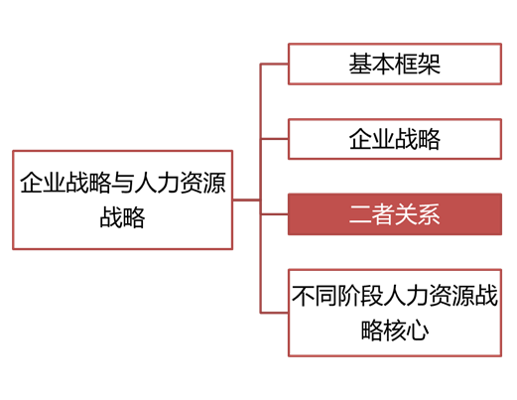
3.1 企业战略与人力资源战略
3.1.3 两者关系
选择题
战略形成
人力资源战略管理
战略实施
企业战略管理 人力资源管理
（战略规划为轴心）
前提、基础
信息、保障
企业战略 人力资源战略
Notes:
刚才讲了人力资源战略，还讲了企业战略，接下来我们要来说一下两者的关系
大家觉得是先有人力资源战略还是先有企业战略？觉得是先有人力资源战略的扣1，企业战略扣2
应该是企业战略，因为人力资源管理要服从于公司、企业的整体利益，比如我们公司前段时间想开始进军公务员领域，公司的高层领导们开会一商量——决定分一块公务员培训的蛋糕，然后人力部门开始招聘公务员方面的老师
所以咱们要先进行企业战略管理，战略管理的核心就是战略规划，就是为将来公司的航向掌舵，经过商讨形成战略，战略形成以后不是说就放在一边了，咱们要采取实际行动啊；所以还要有战略实施，人力要根据公司的大战略，形成自己的小战略，并且加以实施
所以他们俩的关系就是企业战略是人力资源战略的基础、前提；而人力资源战略是企业战略的具体落实，并且为企业战略的制定提供信息（公司内部的劳动力信息、市场上的信息等），为企业战略的目标的实现提供保障
重点就是两者谁先谁后

Slide 14
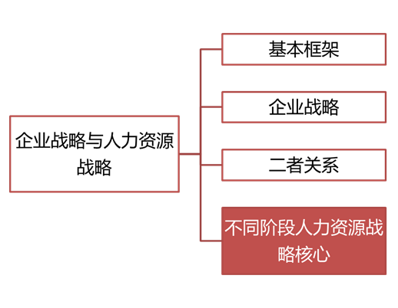


3.1.2.0企业不同发展阶段的人力资源战略核心
3.1 企业战略与人力资源战略
3.1.4 不同阶段人力资源战略核心
选择题
人的生命周期理论
企业生命周期理论
Notes:
接下来看一个高频的考点——不同阶段战人力资源的战略核心
我们都知道人的生命周期是有生老病死的，可以分为婴儿、青年、中年、老年四个阶段
类似地，企业也是有生命周期的，包括了初创期、成长、成熟期、衰退期，这是一个多选题的考点，问你企业的生命周期包括哪几个？四个阶段：初长成+衰退

Slide 15
3.1.2.0企业不同发展阶段的人力资源战略核心
3.1 企业战略与人力资源战略
3.1.4 不同阶段人力资源战略核心
选择题
一、初创期
1.初创期企业人力资源管理的主要特点：
（1）企业缺乏知名度和实力，发展与绩效主要依靠关键人才特别是创业者个人的能力和创业激情。企业人员数量少，但质量要求较高，最好能独挡一面；
（2）人力资源管理工作处于起步阶段，缺乏实际管理经验，工作量不大，但工作难度比较大；
（3）企业人力资源管理体系尚不健全，企业主要创业者直接参与企业人力资源管理的主要工作。
Notes:
接下来我们来分别学习一下这四个时期的人力资源管理的主要特点及核心
先来看特点：
（1）一个公司刚开始创业的时候，人是多还是少？而且这些人的水平是高还是低？一些公司的高管比如自己单干的时候，带走的往往都是各个方面的优秀人才，不会说挑一些水平很一般的人
（2）刚开始知名度低，能接到的项目是多还是少？肯定是少，因为人家还不放心你这家公司，所以工作量其实不大，但是因为新公司还没有磨合，所以很多东西不熟悉，工作的难度大
（3）体系不健全，所以这个时候一些人才的招聘选拔主要是创业者在做
总结一下就是：人少但是质量高；工作量少但是难度大；体系不健全

Slide 16
3.1.2.0企业不同发展阶段的人力资源战略核心
3.1 企业战略与人力资源战略
3.1.4 不同阶段人力资源战略核心
选择题
一、初创期
2.初创期企业人力资源战略的核心：
（1）吸引和获取企业所需的关键人才，满足企业发展的需要；
（2）制定鼓励关键人才创业的激励措施和办法，充分发挥关键人才的作用，加速企业的发展。
（3）发现和培养核心人才，为企业的未来发展奠定人才基础。
Notes:
初创期既然有这样的三个问题：人才少、难度大、体系不健全，那核心就是要解决这三个问题
而这三个问题中最主要的就是解决人才的问题
所以就是吸引人才、鼓励这些人才让他们充分地发光发热、最后还要注意人才的培养

Slide 17
3.1.2.2成长阶段
3.1 企业战略与人力资源战略
3.1.4 不同阶段人力资源战略核心
简答题
二、成长期
1.成长期企业人力资源管理的主要特点：
（1）企业对人力资源数量的需求不断增长，不但要得多，而且要得急；
（2）企业对员工素质有更高的要求，不但要求拿来就能用，而且要求上手快；
（3）创业初期主要靠企业关键人员的个人能力维持企业运行的粗放型管理已经不再适应企业发展，需要有更为效率的规范化管理来促进企业发展。
Notes:
成长期就是要发展壮大，那壮大还需不需要招更多的人才？肯定是需要的
这个时候不但要得更多，而且要得更急，你业务要扩大，没有人怎么行
而且要能没有时间让员工慢慢成长，需要招聘那种素质高、上手快的，来了就可以开始干活了
另外我们的管理也不能再像过去那样，每个人的职责不明确，现在必须明确下来，开始规范化管理

Slide 18
3.1.2.2成长阶段
3.1 企业战略与人力资源战略
3.1.4 不同阶段人力资源战略核心
简答题
二、成长期
1.成长期企业人力资源管理的主要特点：
（1）企业对人力资源数量的需求不断增长，不但要得多，而且要得急；
（2）企业对员工素质有更高的要求，不但要求拿来就能用，而且要求上手快；
（3）创业初期主要靠企业关键人员的个人能力维持企业运行的粗放型管理已经不再适应企业发展，需要有更为效率的规范化管理来促进企业发展。
Notes:
成长期就是要发展壮大，那壮大还需不需要招更多的人才？肯定是需要的
这个时候不但要得更多，而且要得更急，你业务要扩大，没有人怎么行
而且要能没有时间让员工慢慢成长，需要招聘那种素质高、上手快的，来了就可以开始干活了
另外我们的管理也不能再像过去那样，每个人的职责不明确，现在必须明确下来，开始规范化管理
这个地方是考一个简答题（数量多、素质高、规范化管理，核心意思答出来就能拿分了）

Slide 19
3.1.2.2成长阶段
3.1 企业战略与人力资源战略
3.1.4 不同阶段人力资源战略核心
简答题
二、成长期
2.成长期企业人力资源管理战略的核心：
（1）进行人力资源需求预测，制定人力资源规划，确保企业快速发展对人力资源数量和质量的需要；
（2）建立规范的人力资源管理体系，使企业人力资源管理工作逐步走上法制化的轨道；
（3）完善培训、考评和薪酬机制，充分调动全体员工的工作激情，加速企业发展。
Notes:
针对这三大问题我们的战略核心就是：
（1）数量多、质量高的问题
规范化管理——建立规范的人力资源管理体系；完善培训、考评和薪酬机制，留住你的人才
保证人才的数量和质量、规范管理体系、完善机制

Slide 20
3.1.2.3成熟阶段
3.1 企业战略与人力资源战略
3.1.4 不同阶段人力资源战略核心
简答题
三、成熟期
1.成熟期企业人力资源管理的主要特点：
（1）企业的发展，主要是靠企业的整体实力和规范化的机制，个人在企业中的作用开始下降；
（2）随着时间的推移，企业内部的创新意识可能开始下降，员工惰性增加，企业活力开始衰退；
（3）由于企业实力和形象达到最佳，企业对一般人员的吸引力很强，外界人员争相进入企业，若处理不好，很可能造成人浮于事的局面；
（4）各个工作岗位满员，空缺岗位很少，人员晋升困难，对有能力的人吸引力开始下降。
Notes:
成熟期是企业已经趋于稳定了，就像人到了中老年阶段
它有好处：管理规范化（不再像是初创或者成长期管理那么粗糙：人治阶段→法治阶段）、企业实力和形象达到最佳，对一般员工吸引力很大，进去就按部就班干活就行了
但是也有问题：干劲不足（一个是因为企业很成熟，没有太大的发挥空间；另外就是你干多了也没有太好的晋升机会，人家元老们把各个岗位占得死死的，那么会出现浑水摸鱼的情况，也就是人浮于事的情况，俗称工作不饱和）、而且这个时候都是按部就班干活了以后，就不太会想着创新了
简答题：依靠规范、创新下降、人浮于事

Slide 21
3.1.2.3成熟阶段
3.1 企业战略与人力资源战略
3.1.4 不同阶段人力资源战略核心
简答题
三、成熟期
2.成熟期企业人力资源管理战略的核心：
（1）激发创新意识，推动组织变革，保持企业活力；
（2）吸引和留住创新人才，保持企业创新人才基础。
Notes:
成熟期最大的问题是大家都按部就班、安于现状，所以最核心的就是创新（技法创新意识，保持企业活力；吸引和留住创新的人才）

Slide 22
3.1 企业战略与人力资源战略
3.1.4 不同阶段人力资源战略核心
简答题
四、衰退期
1.衰退期企业人力资源管理的主要特点：
（1）企业向心力减弱，离心力增强；
（2）企业人心不稳，核心人才流失严重，一般人员严重过剩；
（3）人力成本突显，企业人力资源经费锐减；
（4）企业已经失去活力，内部缺乏创造性，官僚风气浓厚，制度繁杂，缺乏有效执行，互相推脱责任的情况经常发生。
Notes:
最后就是衰退期，到了衰退的时候就人心涣散了
（4）成熟期是活力下降，衰退期就彻底失去活力了

Slide 23
3.1.4四、企业战略与人力资源战略规划
3.1 企业战略与人力资源战略
3.1.4 不同阶段人力资源战略核心
简答题
四、衰退期
2.衰退期企业人力资源战略的核心：
（1）妥善裁减多余人员，严格控制人工成本，提高组织运行效率；
（2）调整企业人力资源政策，吸引并留住关键人才，为企业重整、延长企业寿命和寻求企业重生创造条件。
Notes:
相当于回到起点了，我们要精简

Slide 24
真题演练
【1801】简述企业处于成长阶段时人力资源管理的主要特点（5分）
答：（1）企业对人力资源数量的需求不断增长，不但要得多，而且要得急；
（2）企业对员工素质有更高的要求，不但要求拿来就能用，而且要求上手快；
（3）创业初期主要靠企业关键人员的个人能力维持企业运行的粗放型管理已经不再适应企业发展，需要有更为效率的规范化管理来促进企业发展。

Slide 25
第一节 企业战略与人力资源战略
两种职能（能力管理、行为管理）；三个阶段（招聘前、中、后）
基本框架
企业战略
波特；低成本、差异化、专一化
两者关系
企业战略是人力资源战略的前提、基础
人力资源战略为企业战略的制定提供信息、保障
不同阶段
初创期
成长期
成熟期
衰退期
特点：人少但要求高；工作量少但难度大；体系不健全
核心：吸引关键人才；鼓励关键人才；培养核心人才
特点：数量多且急；素质高且上手快；需规范化管理
核心：保证人才数量和质量、规范管理体系、完善机制
特点：依靠规范；创新下降；人浮于事
核心：保持企业活力；吸引和留住创新人才
特点：向心力减弱；人心不稳；经费锐减；失去活力
核心：裁减多余人员；吸引并留住关键人才
多题型

Slide 26
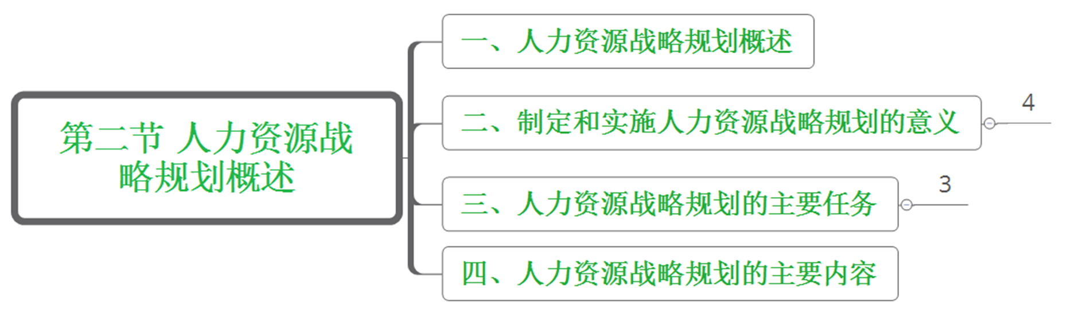
第三章 企业战略与人力资源战略规划
Notes:
接下来学习一下第二节的内容：第二节的内容重点是二和三

Slide 27
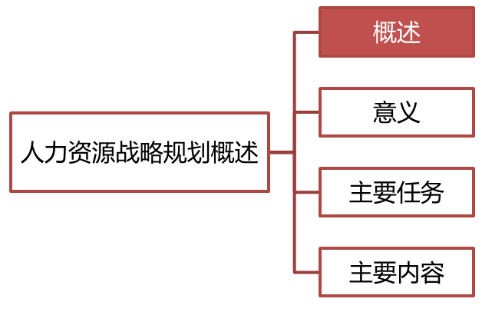
3.2 人力资源战略规划概述
3.2.1 人力资源战略规划的内涵
人力资源战略规划：指组织为了在未来一个相当长的时间内获得和保持竞争与发展优势，而针对目前变化的环境所带来的一系列人力资源问题的方向性调整和行动方案。
人力资源管理部门
一线经理
决策层
Notes:
未来的一个计划和准备
比如你未来打算从哪个业务方向发展一下、需要什么样的人才
切实可行的人力资源战略规划是建立在内部充分沟通、相互协作基础之上的，是集体智慧的结晶。因此，决策层、一线经理和人力资源管理部门三者之间的科学分工与协作变得非常重要。

Slide 28
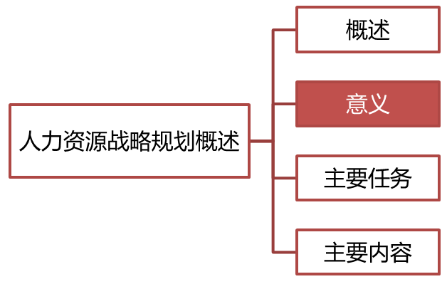
3.2.2二、制定和实施人力资源战略规划的意义
3.2 人力资源战略规划概述
3.2.2 人力资源战略规划的意义
简答题
制定人力资源战略规划的意义：
1.是组织管理的重要依据；
2.是企业发展战略总规划的核心要件；
3.有助于发挥人力资源个体的能力，满足员工发展要求，调动员工的积极性；
4.对合理利用人力资源，提高企业劳动效率，降低人工成本，增加企业经济效益有重要作用。
Notes:
1.比如人才的招聘、选拔，不是随便找几个人、随便就提拔上去的，提供准确的信息和依据。
2.21世纪最重要的是什么？人才！所以现在的大公司没有不重视人才的，比如华为的百万年薪计划
3.公司摆出来姿态，是重视人才的，是不是就会激发积极性了
4.公司做这么多事，其实最终还是为了合理利用资源，挣更多的钱

Slide 29
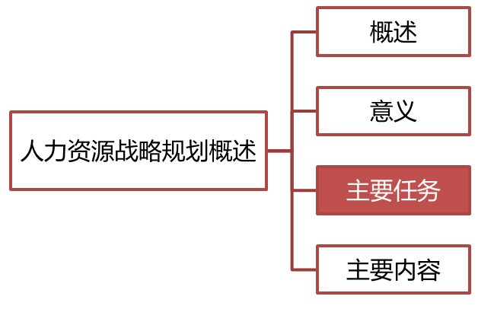
3.2 人力资源战略规划概述
3.2.3 人力资源战略规划的主要任务
1.启动阶段：通过调研预测环境变化对未来组织发展对人力资源方面有哪些制约、要求、挑战和机遇。
2.讨论阶段：根据外部环境要求，立足内部组织环境，确定人力资源战略规划目标。
3.确定方案阶段：通过预测技术对未来一定人力资源的供求状况作出定量研究，并作出具体的、可执行的规划方案。
Notes:
分为三阶段：规划需启动阶段、讨论阶段及确定方案阶段。但其每个阶段的任务不同

Slide 30
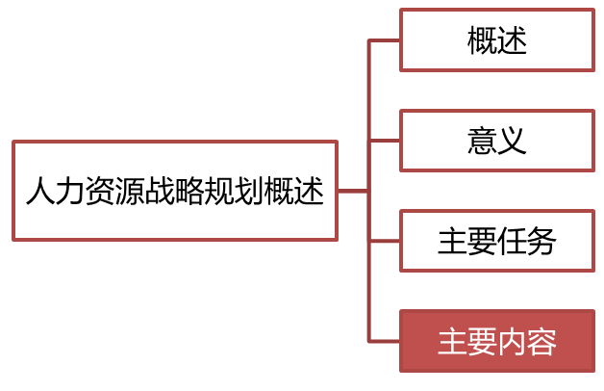
3.2 人力资源战略规划概述
3.2.4 人力资源战略规划的主要内容
战略层次：总体规划
战术层次：战术层次
人员补充计划
人员分配计划
人员接替及提升计划
教育培训计划
评价、激励计划
劳动关系计划
退休及解聘计划

Slide 31
第二节 人力资源战略规划概述
内涵
主要任务
启动阶段：通过调研预测环境变化对未来组织发展对人力资源方面有哪些制约、要求、挑战和机遇。
意义
是组织管理的重要依据
是企业发展战略总规划的核心要件
主要内容
发挥人力资源个体的能力，满足员工发展要求，调动员工的积极性
合理利用人力资源，提高劳动效率，降低人工成本，增加经济效益
讨论阶段：根据外部环境要求，立足内部组织环境，确定人力资源战略规划目标。
确定方案阶段：通过预测技术对未来一定人力资源的供求状况作出定量研究，并作出具体的、可执行的规划方案。
战略层次：总体规划
战术层次：战术层次
多题型

Slide 32
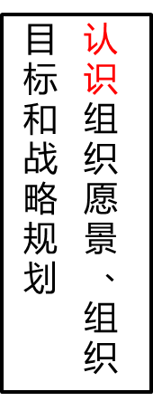
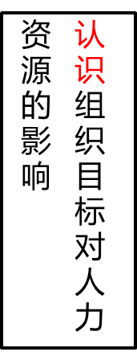
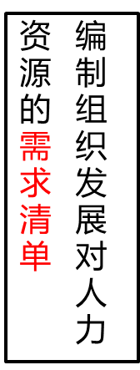
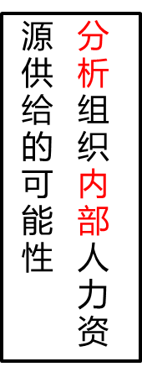
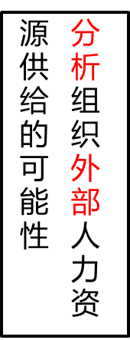
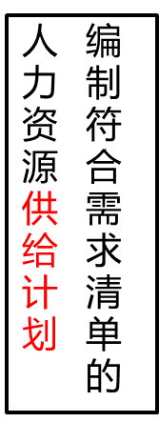
3.3.1一、基于战略的人力资源规划模型
3.3人力资源战略规划的程序与预测方法
3.3.1 基于战略的人力资源规划模型
采取纠偏措施和重新审视组织愿景、目标和规划
实施人力资源规划并对其进行跟踪控制
制定人力资源规划实施的细节和控制体系
Notes:
了解
认识目标（想挣更多的钱、上市、华为要硬气）
公司目标对人力资源规划是有影响的
结合目标制定具体的需求清单（什么样的人才）
分析现状
分析市场能不能满足你的需求
需求的人才（哪些内部、那些外部）
制定细节（比如去哪个平台招聘）
跟踪
看一下是否符合预期

Slide 33
3.3.2.0人力资源战略规划的程序和方法
3.3人力资源战略规划的程序与预测方法
3.3.2人力资源战略规划的程序与方法
简答/论述题
信息收集、整理阶段
确定规划期限阶段
预测供给与需求阶段
反馈调整阶段
Notes:
重点的是人力资源规划的四个程序，这是考试的重点
先记住哪四阶段
（1）
（2）几年规划
（3）供需关系

Slide 34
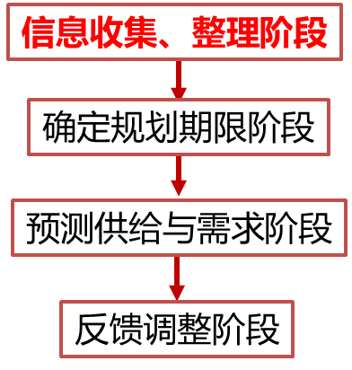
3.3.2.0人力资源战略规划的程序和方法
3.3人力资源战略规划的程序与预测方法
3.3.2人力资源战略规划的程序与方法
选择题
一、信息收集、整理阶段：
1.企业自身整体状况及发展规划【所处发展阶段不同】
2.人力资源管理的外部环境【政策环境、劳动力市场环境、地域因素】
3.企业现有人力资源状况【各部门现有人数、空缺、配置是否合理、员工质量】
Notes:
（1）处于初创期还是发展期还是成熟期还是衰退期，不同的阶段人力资源管理规划的核心是不一样的
（2）比如是这次疫情，线下公司收到了极大的挑战
（3）现有情况数量、质量、还有哪些事情没人干

Slide 35
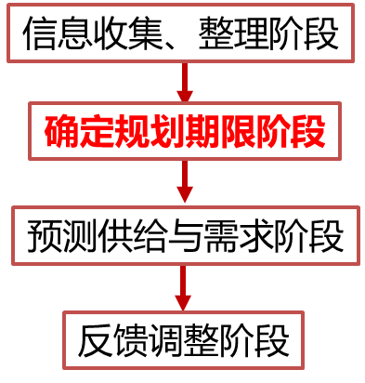
3.3.2.2确定规划期限
3.3人力资源战略规划的程序与预测方法
3.3.2人力资源战略规划的程序与方法
选择题
二、确定规划期限阶段：
分为三种类型：
长期规划：5年以上具有战略意义的规划；
中期规划：3-5年的规划；
短期规划：1年左右的计划。
1 3 5
Notes:
选择题：考年份；分成哪几种
长期规划：大公司，比较稳定
中期：中公司
短期：小公司，经常变化

Slide 36
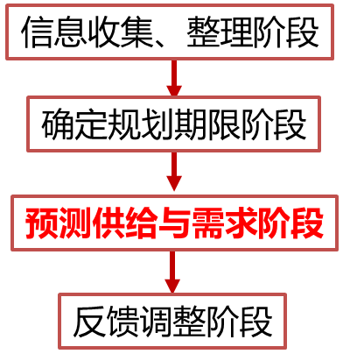
3.3.2.3根据企业整体发展规划，运用各种科学方法预测出组织对未来人员的要求
3.3人力资源战略规划的程序与预测方法
3.3.2人力资源战略规划的程序与方法
选择题
三、预测供给与需求阶段：
根据企业整体发展规划，运用各种科学方法预测出组织对未来人员的要求。
人力资源预测：是在对企业过往的人力资源情况及现状评估的基础上，对未来一定时期内人力资源状况的一种假设。
（1）人力资源需求预测
（2）人力资源供给预测
Notes:
考试更爱考的是第三阶段
预测就是未来

Slide 37
3.3.2.3根据企业整体发展规划，运用各种科学方法预测出组织对未来人员的要求
3.3人力资源战略规划的程序与预测方法
3.3.2人力资源战略规划的程序与方法
选择题
三、预测供给与需求阶段：
（1）人力资源需求预测：根据企业发展战略规划和本企业内外部条件选择预测技术，然后对人员需求的数量、质量和结构进行预测。
①人员预测的定性方法：德尔菲法（专家独自作出自己的预测方法：匿名方式）。
②人员预测的定量方法：趋势分析法、比率分析法、分散预测法、成本分析法。
Notes:
德尔菲法：专家预测，匿名预测，不能商量；选择题德尔菲法的最大特点是匿名
定量的了解一下就可以了

Slide 38
3.3.2.3根据企业整体发展规划，运用各种科学方法预测出组织对未来人员的要求
3.3人力资源战略规划的程序与预测方法
3.3.2人力资源战略规划的程序与方法
选择题
三、预测供给与需求阶段：
（2）人力资源供给预测：预测在某一未来时期，组织内部所能供应的以及外部劳动力市场所提供的一定数量、质量和结构的人员，以满足企业为达成目标而产生的人员需求。
①现有人员状况分析
②员工流失分析
③组织内部员工流动分析
④人力资源供给渠道分析：内部和外部供给
Notes:
考点一：供给预测包括了内部和外部
（1）现有人员分析：工龄
（2）人工流失：哪些部门、岗位容易离职
（3）岗位调整
（4）

Slide 39
3.3.2.3根据企业整体发展规划，运用各种科学方法预测出组织对未来人员的要求
3.3人力资源战略规划的程序与预测方法
3.3.2人力资源战略规划的程序与方法
选择题
三、预测供给与需求阶段：
④人力资源供给渠道分析：内部和外部供给。
一般来说，影响人力资源供给的因素主要包括：
企业自身对人才的吸引程度；
预期经济增长（其他同行需求量也大）；
企业所在地的人力资源状况；
企业所在地对人才的吸引程度。
Notes:
企业的名声
行业的发展前景
当地的人才情况
当地留不留得下人才（北上广）

Slide 40
真题演练
人力资源供给预测是指企业为实现其既定目标对未来一段时间内企业各类人力资源补充来源情况的预测，具体渠道来源是（）
A、内部
B、外部
C、内部和外部
D、其他地方

Slide 41
真题演练
人力资源供给预测是指企业为实现其既定目标对未来一段时间内企业各类人力资源补充来源情况的预测，具体渠道来源是（）
A、内部
B、外部
C、内部和外部
D、其他地方

Slide 42
3.3.2.3根据企业整体发展规划，运用各种科学方法预测出组织对未来人员的要求
3.3人力资源战略规划的程序与预测方法
3.3.2人力资源战略规划的程序与方法
选择题
三、预测供给与需求阶段：
（3）人力资源供求均衡分析
（1）供需平衡；
（2）供大于需，出现人力资源冗余；
（3）供小于需，出现人力资源短缺；
（4）结构性失调，即某些类别的人力资源不足，而某些类别人力资源过剩同时并存。
Notes:
最好的状态是什么？供需平衡，因为我们供需预测的目的就是为了达到供需平衡
结构性失调：需要劳动力，市场上也有劳动力，但是还招不到人，为什么？我需要的高端人才，但是只有体力活
包括哪几种？最合理的是哪种？
对于第一种情况：组织可不采用任何措施
后三者需要采取措施；需求大于供给、需求小于供给时采取什么措施？

Slide 43
3.3.2.3根据企业整体发展规划，运用各种科学方法预测出组织对未来人员的要求
3.3人力资源战略规划的程序与预测方法
3.3.2人力资源战略规划的程序与方法
选择题
解决人力资源短缺或富余时的政策和措施
短缺 | 富余
1）对受过培训的员工根据情况择优提升补缺，并相应提高其工资待遇； 2）平行调动，适当进行岗位培训； 3）延长员工工作时间或增加工作负荷，给予超时超工作负荷的奖励； 4）提高员工的工作效率 eg：重新设计工作; 5）雇用全日制临时工或非全日制临时工; 6）改进技术或进行超前生产; 7）制定招聘政策，进行外部招聘; 8）采用正确的政策和措施调动现有员工的积极性。 | 1）永久性的裁减或辞退职工； 2）关闭一些不盈利的分厂或车间； 3）鼓励员工提前退休； 4）通过人力消耗减缩人员（劳动力转移）； 5）重新培训，调往新的岗位，或适当储备一些人员； 6）减少工作时间，随之减少相应的工资； 7）由两个或两个以上人员分担一个工作岗位，并相应地减少工资。
多干活-招人（内外）
分着干活-走人（内外）
第一，。
.
Notes:
短缺：多干活、多招人
人太多：少干活、裁员

Slide 44
真题演练
人力资源规划的目的是（）
A、人力资源需求预测
B、人力资源供需平衡
C、人力资源供给平衡
D、人力资源结构平衡

Slide 45
真题演练
人力资源规划的目的是（）
A、人力资源需求预测
B、人力资源供需平衡
C、人力资源供给平衡
D、人力资源结构平衡

Slide 46
真题演练
人力资源需求与人力资源供给的关系有（）
A、供求平衡
B、供不应求
C、供求一致
D、结构性失衡
E、供过于求

Slide 47
真题演练
人力资源需求与人力资源供给的关系有（）
A、供求平衡
B、供不应求
C、供求一致
D、结构性失衡
E、供过于求

Slide 48
真题演练
当预测企业的人力资源需求大于供给时，为保证企业的人力资源供需平衡，企业通常采用（）
A、提高员工工作效率
B、外部招聘
C、延长工作时间
D、岗位培训
E、聘用临时工
Notes:
短缺

Slide 49
真题演练
当预测企业的人力资源需求大于供给时，为保证企业的人力资源供需平衡，企业通常采用（）
A、提高员工工作效率
B、外部招聘
C、延长工作时间
D、岗位培训
E、聘用临时工

Slide 50
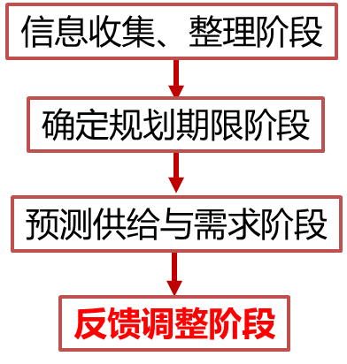
3.3人力资源战略规划的程序与预测方法
3.3.2人力资源战略规划的程序与方法
选择题
四、反馈调整阶段：根据企业内外环境的变化进行调整。
企业战略性人力资源规划不是一成不变的，是一个动态开放的系统，它贯穿于企业整个经营管理过程，是企业人力资源需求与供给实现动态平衡的长期过程，是企业人力资源的现状与企业战略追求目标所需要的理想状态之间差距不断缩小的过程。

Slide 51
第三节 人力资源战略规划的程序与预测方法
信息收集、整理阶段
企业自身整体状况及发展规划
人力资源管理的外部环境
企业现有人力资源状况
确定规划期限阶段
长期（5年以上）；中期（3-5年）；短期（1年）
预测供给与需求阶段
人力资源需求预测（德尔菲法，匿名）
人力资源供给预测（内部和外部）
供需平衡（最合理）；供大于需（富余；分工、裁员）；供小于需（短缺；多干活、招人）；结构性失调
反馈调整阶段
多题型

Slide 52
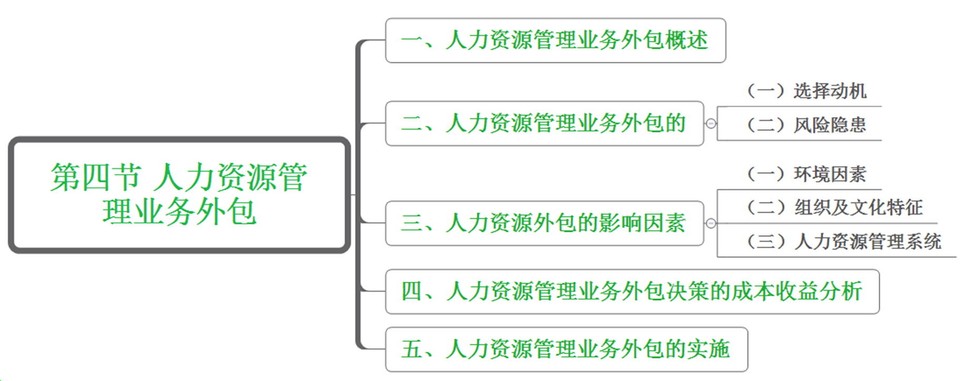
第三章 企业战略与人力资源战略规划

Slide 53
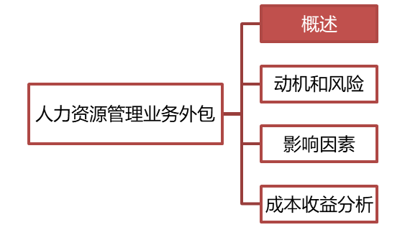

3.4 人力资源业务外包
3.4.1 人力资源管理业务外包概述
一、人力资源管理业务外包的兴起与发展
所谓外包，是指企业整合利用其外部最优秀的专业化资源，从而达到降低成本、提高效率、充分发挥自身核心竟争力和增强企业对环境的迅速应变能力的一种管理模式。
业务外包最早应用于信息领域。

Slide 54
3.4 人力资源业务外包
3.4.1 人力资源管理业务外包概述
二、人力资源管理业务外包的内涵和外延
（1）HR外包：指在企业内部资源有限的情况下，为取得更大的竞争优势，仅保留其最具竞争优势的业务，而将其他业务委托给比自己更具成本优势和专有知识的企业。
（2）HR大外包：指企业邀请咨询公司评价其专业技术与能力，给整个人力资源管理的涵盖内容进行重新设计，包括：人员配置、培训与发展、薪酬福利、绩效考核、企业架构及岗位设置。

Slide 55
3.4.1.3人力资源管理业务外包与企业需要
3.4 人力资源业务外包
3.4.1 人力资源管理业务外包概述
选择题
三、人力资源管理业务外包与企业需要
从HR管理的五大块事务性工作来看，企业比较感兴趣的外包是：
（1） 员工招聘（环境带来的风险、员工的流动性和可替代性）
（2） 员工培训（外部专业培训+内部人员辅助）
（3） 福利津贴（提高双方效率，享受经济规模的好处）
（4） 薪酬管理（透明，节约成本）
Notes:
【人员配置、培训与发展、薪酬福利、绩效考核、企业框架及岗位设置】

Slide 56
3.4.2.1选择动机
3.4 人力资源业务外包
3.4.2人力资源管理业务外包的选择动机与风险隐患
简答题
一、选择动机（优点）
（1）降低企业的风险
（2）有助于企业留住优秀员工
（3）能够帮助企业建立完善的人力资源管理制度
（4）适用于各个不同发展阶段的企业
（5）能使组织把资源集中于那些与企业核心竞争力有关的活动上
（6）可以有效地降低和控制企业的运营成本，舒缓资金压力，实现高效运作
Notes:
（新成立—快速发展—大中型成熟公司）

Slide 57
3.4.2.2风险隐患
3.4 人力资源业务外包
3.4.2人力资源管理业务外包的选择动机与风险隐患
简答题
二、风险隐患（优点）
（1）专业咨询公司的规范经营和专业化问题（法律、规范不健全）
（2）安全问题（商业机密、信息可靠性）
（3）员工的利益如何保障问题
（4）收费标准问题（不统一）
（5）可控性问题（外包行为不可控，是合作关系不是隶属关系）

Slide 58
3.4 人力资源业务外包
3.4.3人力资源外包的影响因素
选择题
影响因素
1.环境因素：外包市场的成熟度与主要竞争对手的外包程度
2.组织及文化特征：要考虑公司的特性，当特性太特别，什么都不能借鉴的时候，就只能创造，成本就会高
3.人力资源管理系统：外包的程度和类别

Slide 59
3.4.4四、人力资源管理业务外包决策的成本收益分析
3.4 人力资源业务外包
3.4.4人力资源管理业务外包决策的成本收益分析
选择题
衡量成本不能仅仅着眼于直接成本，而应该定位于更大的外延上
如何带来 最高的回报率 和 最小的组织混乱 。

Slide 60
3.4.4四、人力资源管理业务外包决策的成本收益分析
3.4 人力资源业务外包
3.4.4人力资源管理业务外包决策的成本收益分析
人力资源管理业务外包的实施步骤
1.正确判断企业的核心能力
2.细化外包项目的职能
3.制定完善、可行的计划
4.在企业内部进行充分的沟通
5.选择合适的外包服务供应商
9.监控和评价外包商的业绩
8.认真执行
7.管理好与外包供应商之间的关系
6.提供相关资料

Slide 61
第四节 人力资源业务外包
概述
风险
动机
降低企业的风险；有助于企业留住优秀员工；能够帮助企业建立完善的人力资源管理制度；适用于各个不同发展阶段的企业；能使组织把资源集中于那些与企业核心竞争力有关的活动上；可以有效地降低和控制企业的运营成本，舒缓资金压力，实现高效运作
影响因素
环境因素；组织及文化特征；人力资源管理系统
业务外包最早应用于信息领域
企业比较感兴趣的外包：员工招聘、员工培训、福利津贴、薪酬管理
专业咨询公司的规范经营和专业化问题；安全问题；员工的利益如何保障问题；收费标准问题；可控性问题
收益分析
最高的回报率和最小的组织混乱
多题型

Slide 62
真题演练
人力资源管理业务外包不仅要考虑外包的直接成本和如何带来最高的回报率，还要考虑（）
A、最高的员工积极性
B、最高的生产效率
C、最小的机会成本
D、最小的组织混乱

Slide 63
真题演练
人力资源管理业务外包不仅要考虑外包的直接成本和如何带来最高的回报率，还要考虑（）
A、最高的员工积极性
B、最高的生产效率
C、最小的机会成本
D、最小的组织混乱

Slide 64
真题演练
企业比较感兴趣的人力资源管理业务外包内容主要有（ ）
A、员工招聘
B、企业架构
C、员工培训
D、福利和津贴
E、薪酬管理

Slide 65
真题演练
企业比较感兴趣的人力资源管理业务外包内容主要有（ ）
A、员工招聘
B、企业架构
C、员工培训
D、福利和津贴
E、薪酬管理

Slide 66
